Slide 1
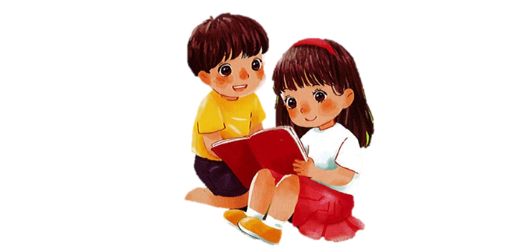
TIẾNG VIỆT LỚP 1D
CHÀO MỪNG CÁC EM ĐẾN VỚI TIẾT HỌC
BÀI 44 : IU ƯU ( TIẾT 1,2)
Giáo viên: Lương Thị Vân Anh

Slide 2
Khởi động
1

Slide 3
Đi đến bài học
Notes:
Xua tan ánh nắng Mặt trời bằng cách chọn vào hình các mặt trời nhé

Slide 4
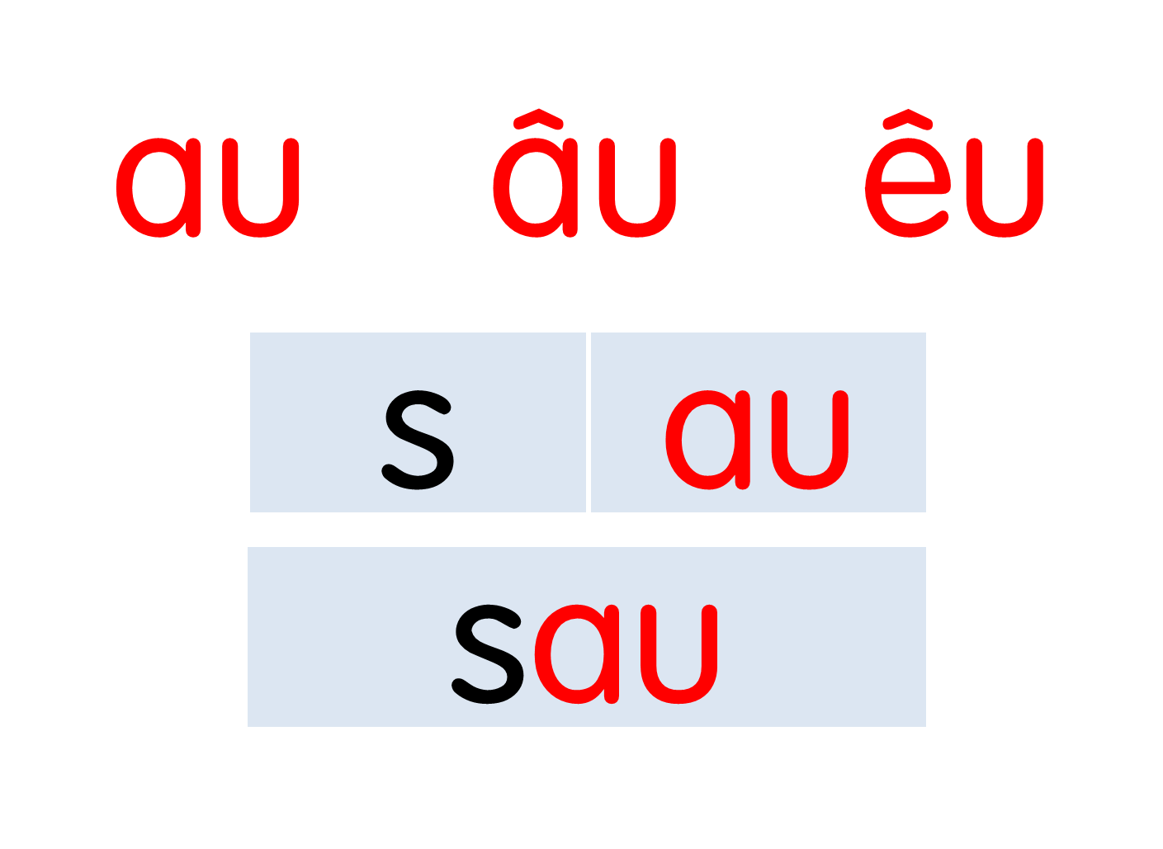

Slide 6
rau củ
con trâu
chú tễu

Slide 7
Nhà dì Tư ở quê có cây cau, giàn trầu. Sau nhà có rau cải, rau dền và cả dưa hấu. Gần nhà dì có cây cầu tre nhỏ. Xa xa là dãy núi cao.

Slide 8
Bài
iu ưu
44
Nhận biết
2
Bà đã nghỉ hưu mà luôn bận biu.
.
Notes:
Thầy cô chiếu slide đã rồi mới chỉnh các vần nhé! Nhìn nó lệch vậy nhưng chiếu lên mới biết nó lệch hay k nhé

Slide 9
3
Đọc
iu
ưu
h
ưu
hưu

Slide 10
So sánh
iu
u
u
ư
i
ưu

Slide 11
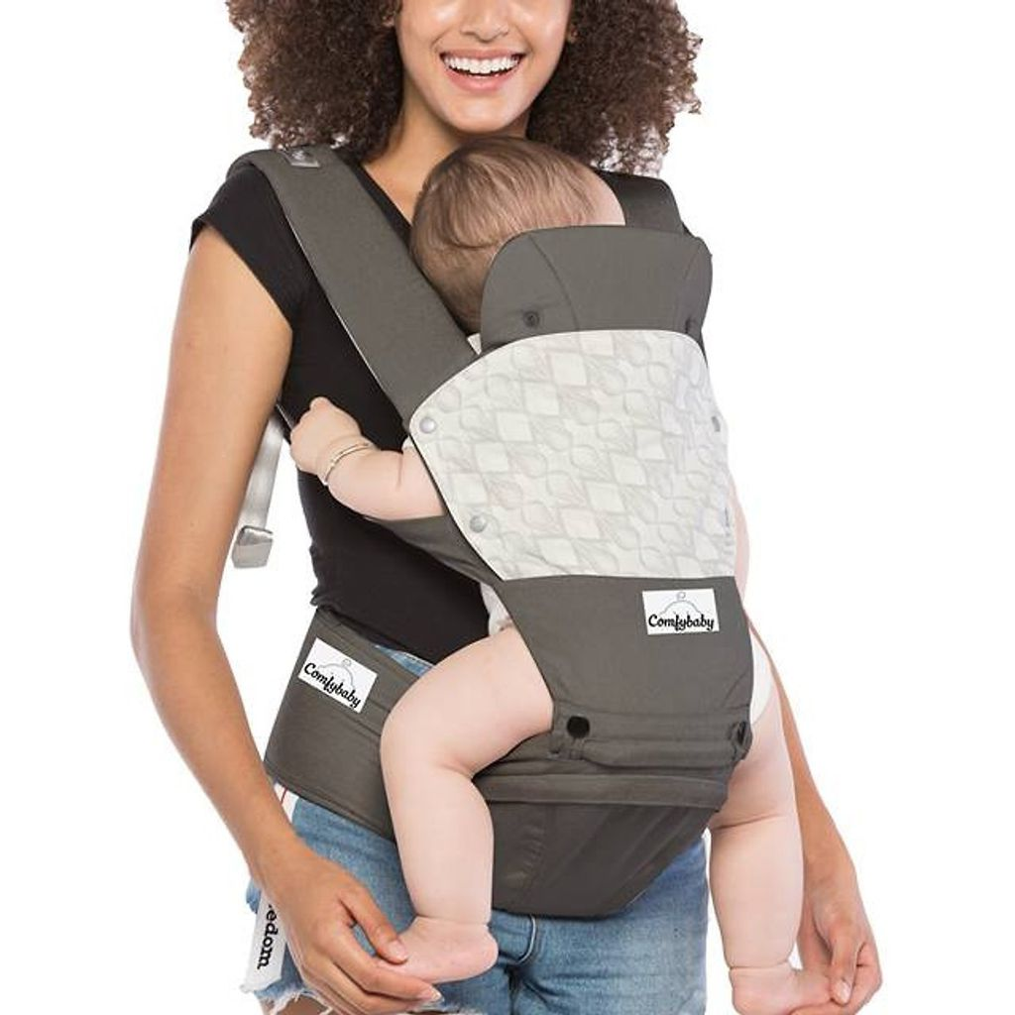
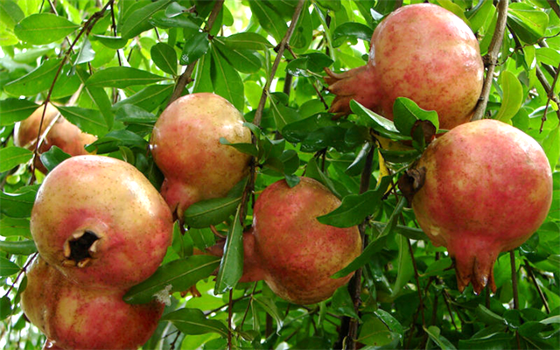
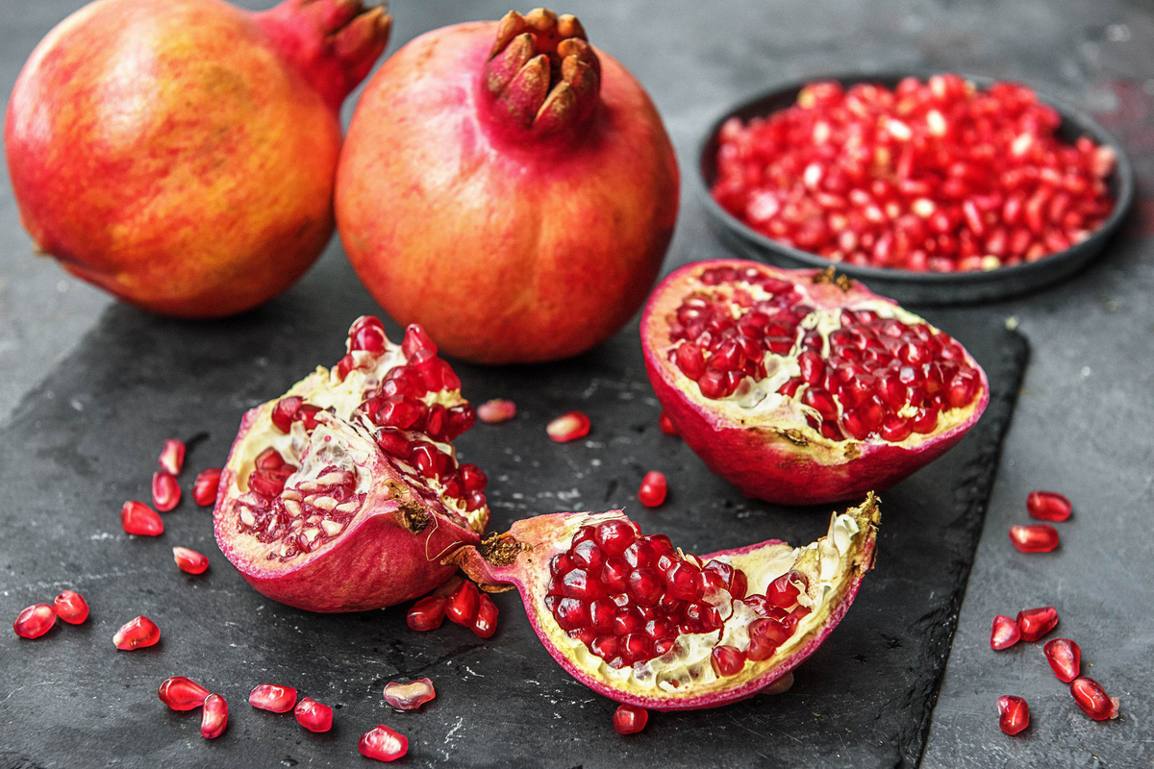
iu
iu
ưu
ưu
ưu
dịu
địu
xíu
hưu
mưu
lựu

Slide 12
iu
ưu
h
ưu
hưu

Slide 13
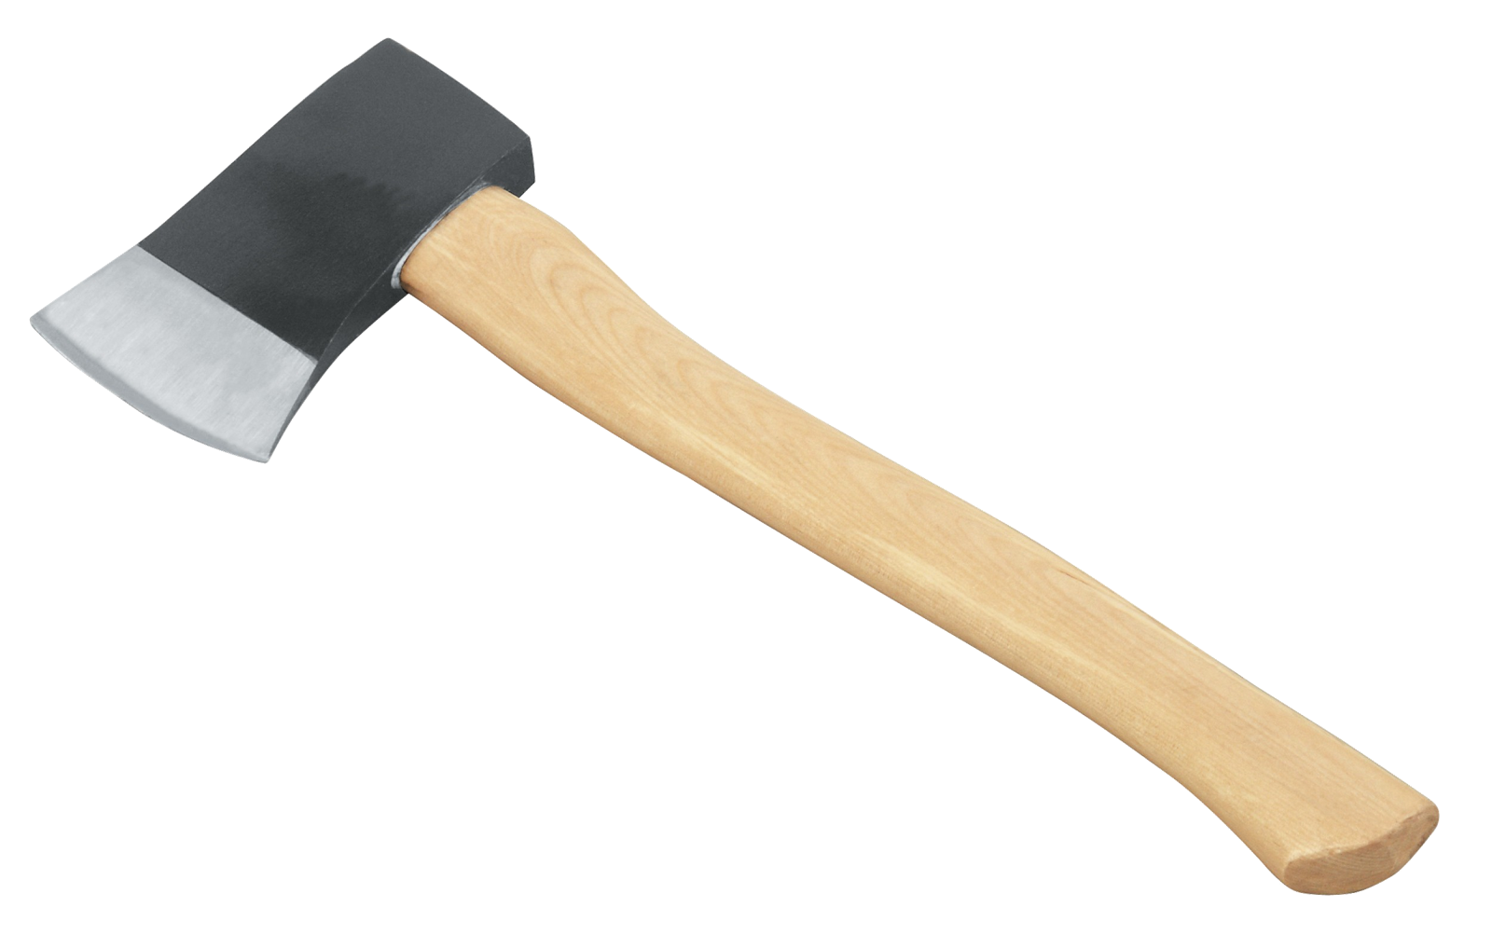
cái rìu

Slide 14
cái địu
iu

Slide 15
ưu
quả lựu

Slide 16
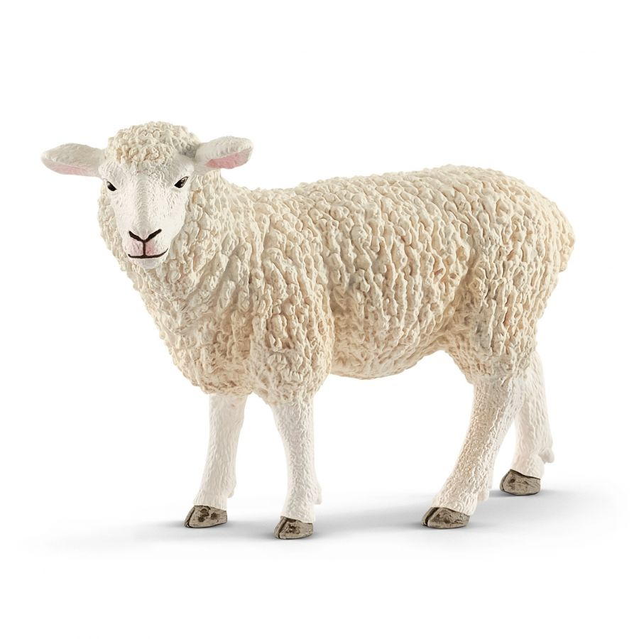
ưu
con cừu

Slide 17
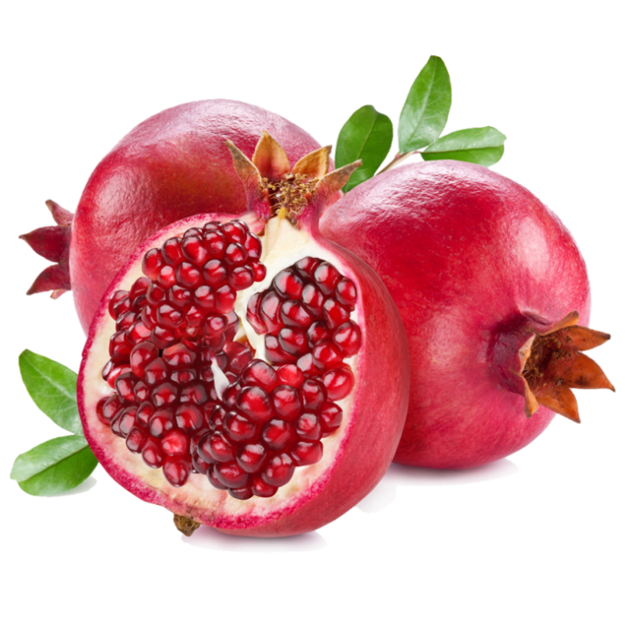
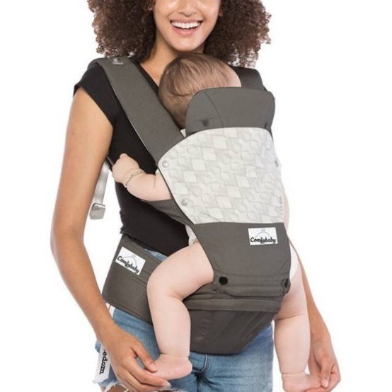
cái rìu
cái địu
quả lựu
con cừu

Slide 18
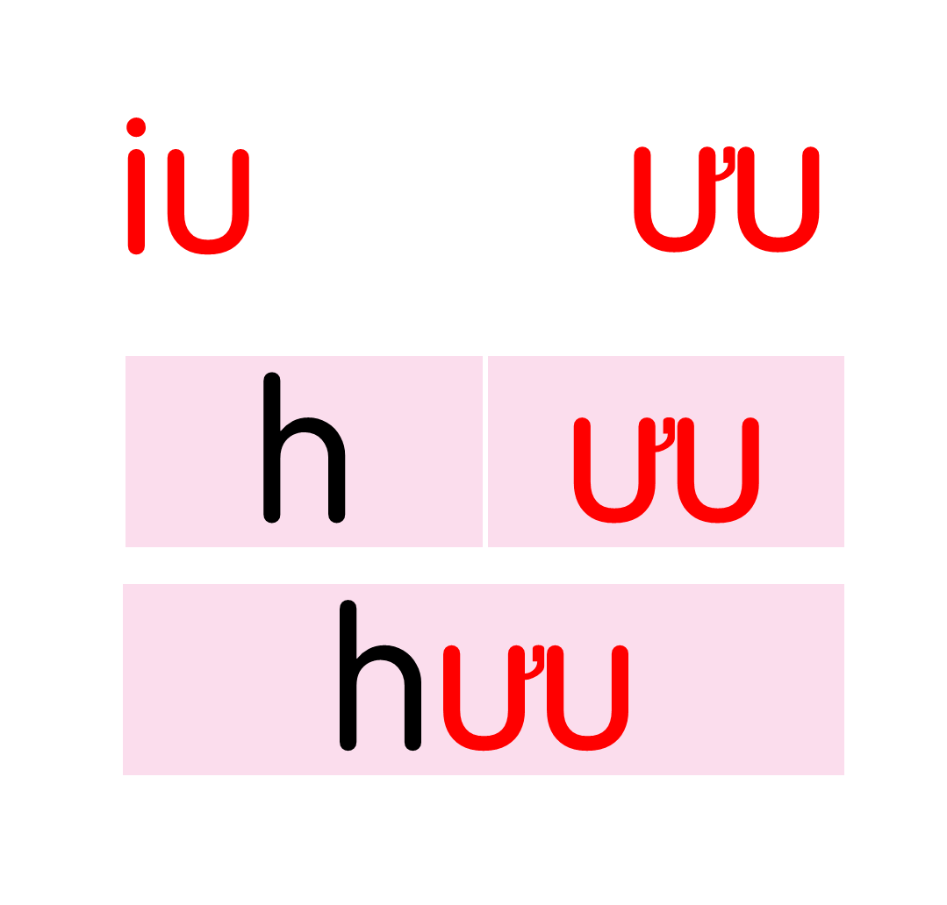
cái rìu
cái địu
quả lựu
con cừu

Slide 19
Hướng dẫn viết bảng
4
Łu
Łu

Slide 21
ŔĎ
ŔĎ

Slide 23
cái ǟìu

Slide 24
Ǖίả lựu

Slide 25
Đọc
6
1
2
Bà đã nghỉ hưu. Ngày ngày, bà đi chợ, nấu ăn và chăm lo cho con cháu. Mỗi lần đưa bé đi dạo, bà hay kể về ngày xưa. Lời bà dịu êm.
3
4

Slide 26
nghỉ hưu
dịu êm

Slide 27
Bà đã nghỉ hưu. Ngày ngày, bà đi chợ, nấu ăn và chăm lo cho con cháu. Mỗi lần đưa bé đi dạo, bà hay kể về ngày xưa. Lời bà dịu êm.
Em hãy nhận xét về người bà trong bài.
Lời bà như thế nào?
Ai xuất hiện trong bài?
Ngày ngày, bà làm những gì?
Bà thường làm gì khi đưa bé đi dạo?

Slide 28
cái rìu
cái địu
quả lựu
con cừu
Bà đã nghỉ hưu. Ngày ngày, bà đi chợ, nấu ăn và chăm lo cho con cháu. Mỗi lần đưa bé đi dạo, bà hay kể về ngày xưa. Lời bà dịu êm.

Slide 29
Nói
7
Bà em

